Slide 1
Szervezeti Tájékoztató Nap 2018
Budapest, 2018. 04. 26.

Slide 2

Program
Cseh Balázs – a Magyar Élelmiszerbank elnökének köszöntője
10:00-12:00 Magyar Élelmiszerbank Egyesület
– működés, 2017. eredmények, 2018. célok, együttműködés, nemzetközi projektek, szervezetlátogatás
12:00-12:30 Szünet / MÉB Ügyfélszolgálat
12:30-13:00 Vidéki hálózatok – jó gyakorlat
13:00-14:00 Áruházi mentés - áruházak képviselői, jó gyakorlatok, tapasztalatok, kapcsolódási lehetőségek
14:00-14:30 Zárás
Notes:
Szilvia
Wc
Büfé

Slide 3
Magyar Élelmiszerbank Működés

Slide 4


Alapelveink - Értékeink
Ingyenesen kapjuk és adjuk át az élelmiszert
Élelmiszer nyomon követhetősége (szervezetek monitorozása)
Átláthatóság
Semlegesség (politikailag, világnézetileg)
Önkéntesek bevonása
Igazságosság (a kiosztásban)
Megbízhatóság: jó partnerek vagyunk, betartjuk az ígéreteinket
Professzionalizmus
Etikus Adománygyűjtő Szervezet vagyunk

Slide 5
Két fő működési folyamatunk

Slide 6

Kikkel dolgozunk együtt?

Slide 7

Csapat

Slide 8
Eredmények 2017

Slide 9
2017-ben mentett élelmiszer mennyisége (t)

Slide 10
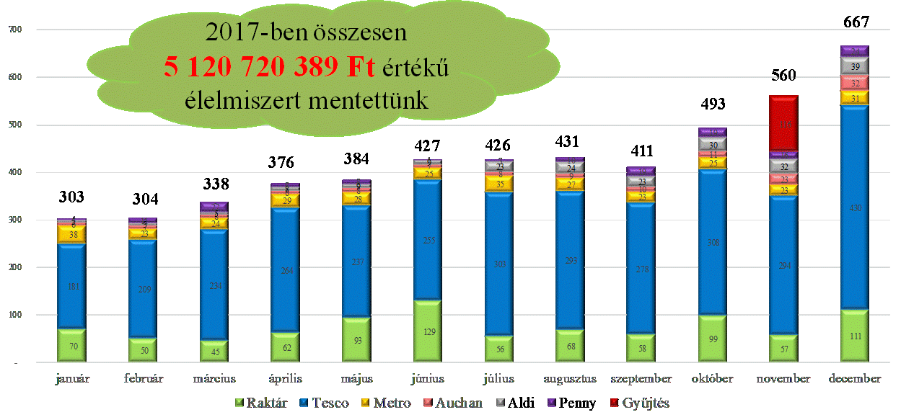
2017-ben mentett élelmiszer értéke (mFt)

Slide 11
Adományozói megoszlás mennyiség (t) 2017-ben

Slide 12
Adományozói megoszlás érték (mFt) 2017-ben

Slide 13
Termékcsoportonkénti mennyiségi megoszlás 2017-ben (tonna)

Slide 14
Adományok megyei megoszlás 2017-ben (kg)

Slide 15
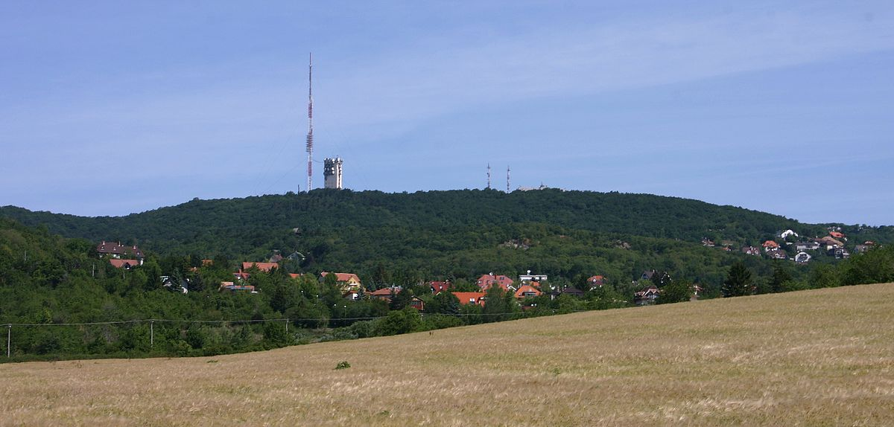
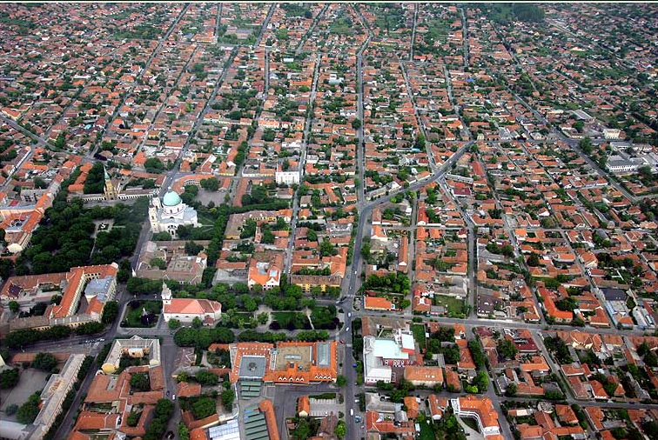
Fenntarthatósági szempontból
2017-ban kb 9 200 tonna megmentett élelmiszer hatása fenntarthatósági szempontból
22 300 tonna CO2 lábnyom csökkentés
  Egy Széchenyi-hegy méretű erdő CO2 megkötése
  évente
1 674 000 m3 vízlábnyom csökkentés
  Egy Cegléd (38.000 fő) méretű város éves lakossági
  vízfogyasztása

Slide 16

Kommunikáció/Partnerség
Kiajánlás
  E-mailen küldjük
  Minden levelet olvassatok el
  2 napon belül kérünk visszajelzést a portálon
  Ha az adomány kellene, de valami nem jó (nap, idő, tartalom), akkor keressetek bennünket
Átvett mennyiség/minőség ellenőrzése és visszajelzés, ha eltérés van
Szervezeti beazonosíthatóság – e-mail, telefon, levél
Adatváltozás bejelentése
  Kapcsolattartó/Létszám/Cím, osztási hely
Szervezeti hírlevél
Osszatok meg velünk történeteket

Slide 17
Fotó dokumentáció
Mire használjuk?
  Személyes hangvételű céges visszajelzés
  További adomány szerzés
  Kicsit mi is ott lehessünk
Kötelező
Raktári osztás – minden kiosztás után
Áruházi osztás – havonta 1-2 osztás
3-5 db fénykép / osztás
Minőség fontosabb, mint a mennyiség

Slide 18

Szervezetlátogatás
2 célcsoport:
  Új szervezet – áruházi mentés
  Partnerszervezet – együttműködés erősítése, fejlesztése
Cél:
  jobb információáramlás → hatékonyabb élelmiszermentés
  jobb megértés → jobb együttműködés
  problémamegoldás
Idén 200-250 látogatás

Slide 19
Szervezetlátogatás
Nincs rossz kérdés
Kérdezzetek, keressetek
Nem az ideális állapotot akarjuk látni, hanem a hétköznapokat, mert akkor tudunk segíteni a fejlesztésben
Osztási helyet szeretnénk nézni
Kompetens személy legyen a szervezet részéről
Látogatási jegyzőkönyv készül, ami alapján felvetül valami fejlesztési javaslat

Slide 20
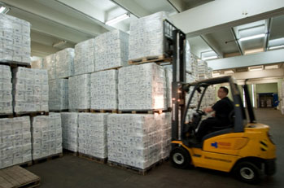
Raktári mentés
Nem veszünk fel új szervezeteket egyenlőre (kivéve raktári pékáru)
Meglévő partnereinkkel meghosszabbítottuk a szerződéseket
Átalakul a beérkezett élelmiszerek összetétele
  Rövid lejáratú
  Gyorsan romló
  Inkább édesség
Konzerv mindig van
Nagybani idén is folytatódik
  Élelmiszerbiztonság - Hűtős autó/hűtő doboz (ha hűtött termék), utánfutó Ø
  M30 rekeszt hozzatok:
  - TESCO, AUCHAN Z-GY elszállítás
  - konzerv elszállításánál / bepakolásnál is segítség

Slide 21
Áruházak, éttermek bevonása 2016-2017-2018
 | 2016 | 2017 | 2018 terv | Bolt szám jelenleg | Termékek
Tesco | 93 db | 139 db | +30 db | 137 db | Pékáru, kispékáru, zöldség-gyümölcs
Auchan | 10 db | 15 db | +3 db | 14 db | Pékáru, kispékáru, zöldség-gyümölcs
Metro | 13 db | 13 db | 0 db | 13 db | Vegyes termékek
Aldi | 7 db | 43 db | +30 db | 50 db | Vegyes termékek
KFC | 0 db | 12 db | +25 db | 25 db | Csirkehús
123 db
222 db
+88 db
239 db

Slide 22

Fejlesztések
ellátotti létszámok
áruházi elszámolás
plusz áruház raktárba?
közös zsák beszerzés?
Odoo:
fotó feltöltés
általatok látott infók (főleg: elszám státusz)
látogatások (jegyzőkönyv generálás, látogatások követése)

Slide 23

Nemzetközi és más fejlesztési projektek
SavingFood
Visegrád
REFRESH
- a kapacitásfejlesztési pilotunk
- a zöldség-gyümölcs/másodszüret
a fogyasztói aktivációs projekt
Megyei élelmiszerbankok

Slide 24
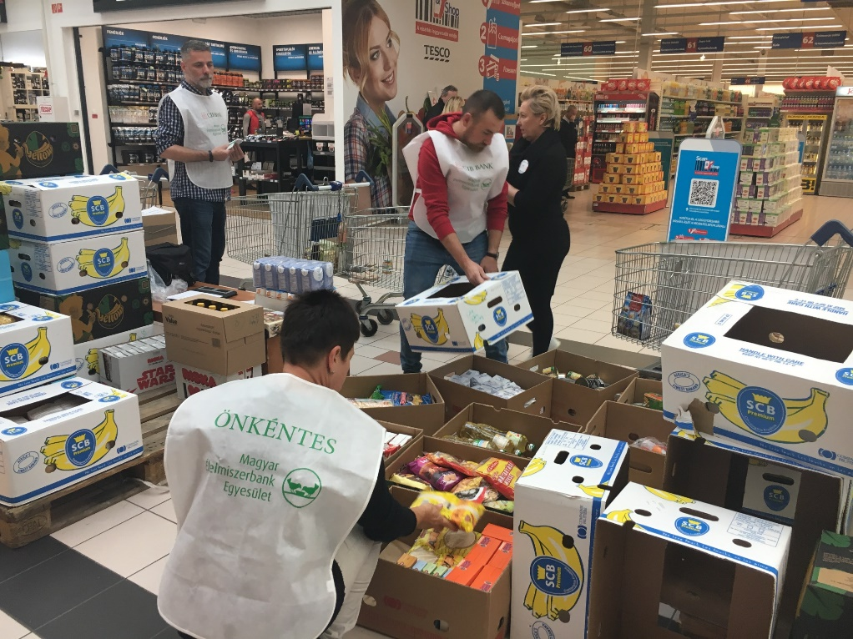
Karácsonyi gyűjtés 2018
Láncok, áruházak száma marad
- Tesco, Auchan, METRO
Időpont: 2018. november 23-25.
- Vasárnap továbbra is
Önkéntes csapatok toborzásának kezdete várhatóan szeptemberben
Sikeres csapatokat igyekszünk megtartani, a rosszabbul teljesítő helyeken próbálunk cserélni
Általában preferáljuk az ott élelmiszert mentő szervezeteket, a szerződéses partnereinket
Az adományok elszámolása a normál elszámolási rendszerhez hasonlóan kötelező

Slide 25
Más projektjeink
„Édes száj” – rendezvények gyermekeknek (gyermeknap, nyári tábor, Mikulás/karácsony)
Lavina – ebben az évben már nem az Élelmiszerbank koordinálja, hanem a Civil Iránytű Alapítvány – a magok és a burgonya kiosztása megtörtént március végén
Konvoj – 2018. október
Jótékonyha - az Élelmiszerbank társadalmi célú vállalkozása, melynek keretében az alábbi szolgáltatásokat nyújtjuk:
    rendezvényekhez kapcsolódó teljes körű catering szolgáltatás
    karitatív főzés, csapatépítő rendezvények szervezése

Slide 26


Kérdések és válaszok

